Slide 1
设备良率分析
Avy Wang
KV1T00
2026/02/11

Slide 2


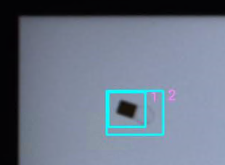
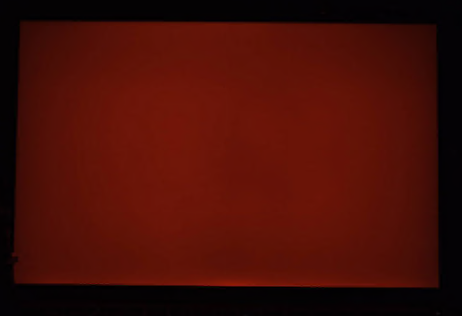
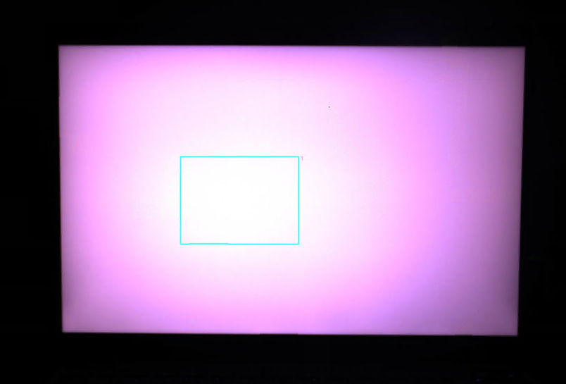
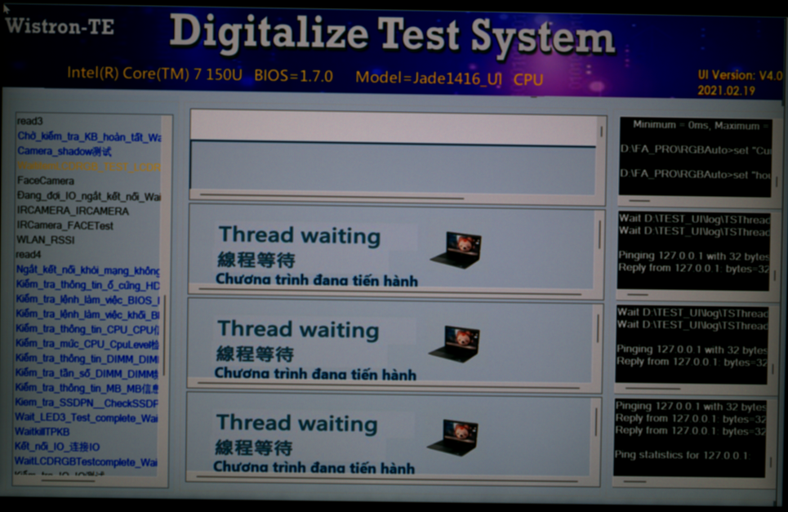
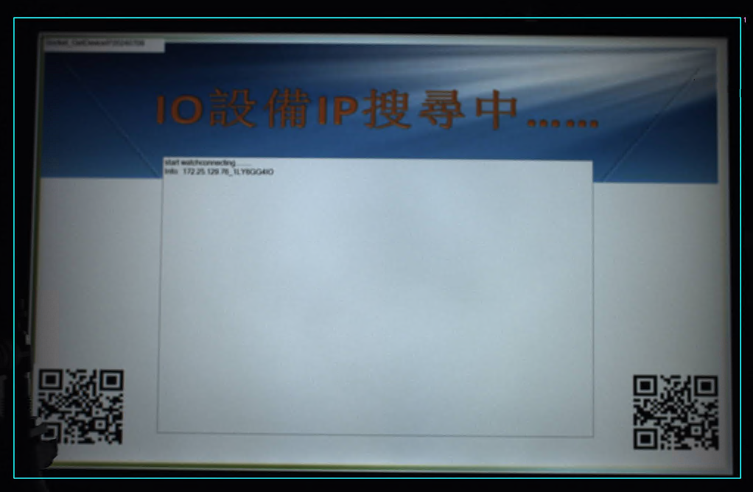

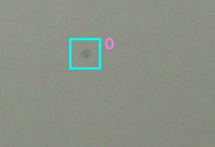
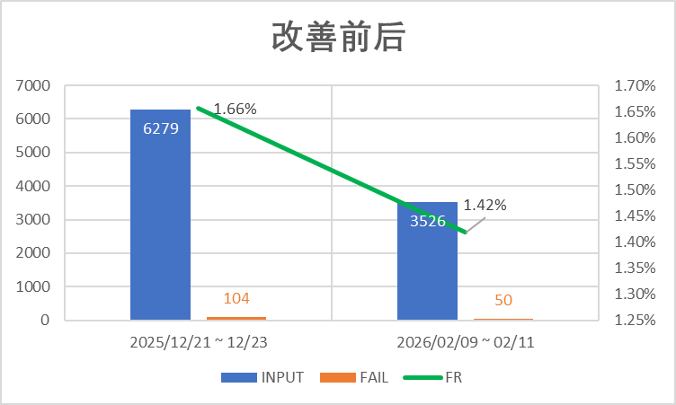
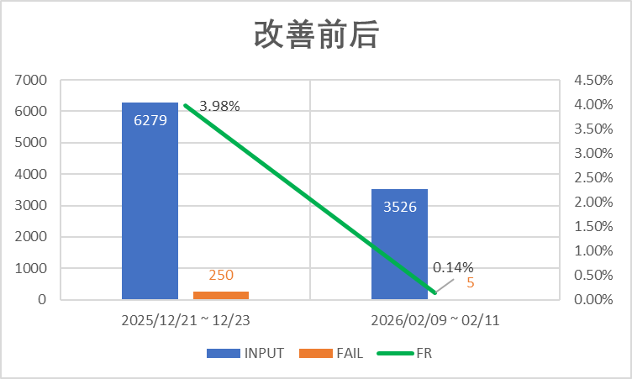

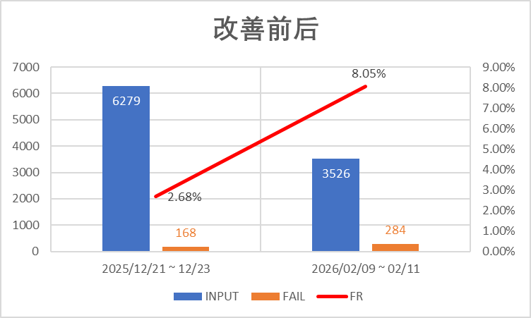
RGB 失效模式分析 & 改善对策
A1A RGB 直通率 89.48%；NTF F/R 371/3526=10.52% ；降低6.38% (2026/2/09~2026/2/11)
进行中Total 5 项改善对策预计可提高 6.68%+直通率，预计3/28完成
人
机
法
环
现象
LCD保护膜
Camera Mylar
U-case保护膜
Camera Mylar
曝光暗
曝光强
画面错误
画面错误
灰尘
失效模式
相较改善前
相较改善前
相较改善前
相较改善前
下降 0.24%
下降 3.84%
下降 8.41%
上升 5.37%
LCD 残留异物： 1.42%
-> Camera Mylar & LCD保护膜/U case保护膜
拍摄图片暗： 0.14%
画面错误： 0.17%
灰尘、噪点： 8.05%
改善策略
LCD 残留异物
->撕Camera Mylar动作已调整到激活ADT站，观察动作有效。已与产线宣导平行导入
-> Ongoing
->LCD/U-case保护膜，已与PD达成共识宣导保护膜贴敷及处理，观察执行状况中
->Ongoing
拍摄图片暗
->LCD 亮度强制调整为100% ->Closed
->自动矫正相机曝光参数（白平衡、曝光率等6个参数)，已在A1A调整Try Run中
->Ongoing
设备内部环境光优化 ->Closed
->sensor类红色光源进行遮蔽处理
->熄灭测试机台键盘背光灯 3. 更换相机(1500W→6500W)，提高
拍摄的清晰度(Coverage更高) ->Closed
画面错误
->画面强制置顶，避免切换画面拍摄错误
->Closed
->更换设备电脑，避免解析图片卡顿
->Closed
->异常集中绿色画面，增加2s延迟(back方案)
->软件卡顿：1/26已升级软件版本(1.038→1.039)，收集数据持续关注
->Ongoing
灰尘、噪点
->气枪吹灰尘 ->Closed
->评估离子风扇吹静电吸附异物 ->Closed
上升原因：更换新相机，导致识别出1500W未能拍摄出的灰尘
->根据Dell定义标准：面积≤0.4mm且黑点数量小于3，即符合出货标准。设备增加黑点误判逻辑
-2/5已切入A1A，持续关注 ->Ongoing

Slide 3

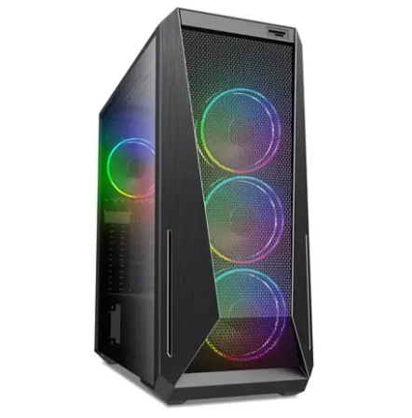
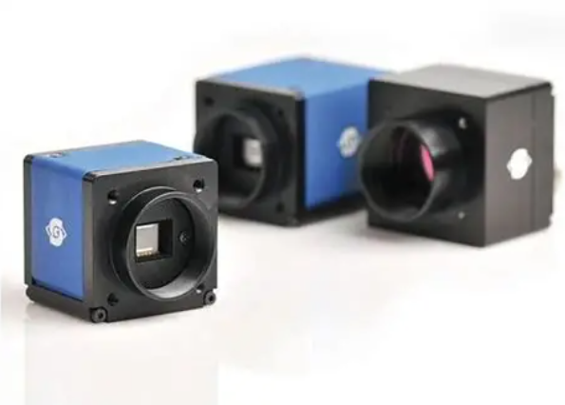
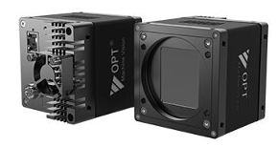
RGB 失效模式分析 & 改善对策 ---硬件
改善之前
改善之後
使用筆記本電腦效能不穩定，經常因爲作業過量卡著
使用厰内的設備電腦配置未統一→ 難以分析原因， 改善
硬盤空間保存資料有限
大概配置：
I5-12th
RAM 16GB
硬盤SSD 256GB 或 512GB
使用工控機效能更穩定
配置參數統一
硬盤 HDD 20TB 助於測試Log保存時間長， 便於查詢以及分析
配置：
CPU I9-12th
RAM 64GB
硬盤 512GB SSD +20TB HDD
對於需要作業效能高RGB設備導入使用工控機助於設備作業，分析結果， 提升良率
SVCam eco834CTL GEC工業相機
SVCam eco834CTL GEC工業相機
品牌： SVS-Vistek
分辨率： 12Megapixel ( 4250 X 2838 Pixel)
速度： 6.6 fps
→ 針對那些特別不明顯的不良， 此相機還會有限制
品牌： OPT
分辨率： 65Megapixel (正常是 9344 x 7000 Pixel)
速度： 1.1 fps
→ 提升設備Coverage

Slide 4

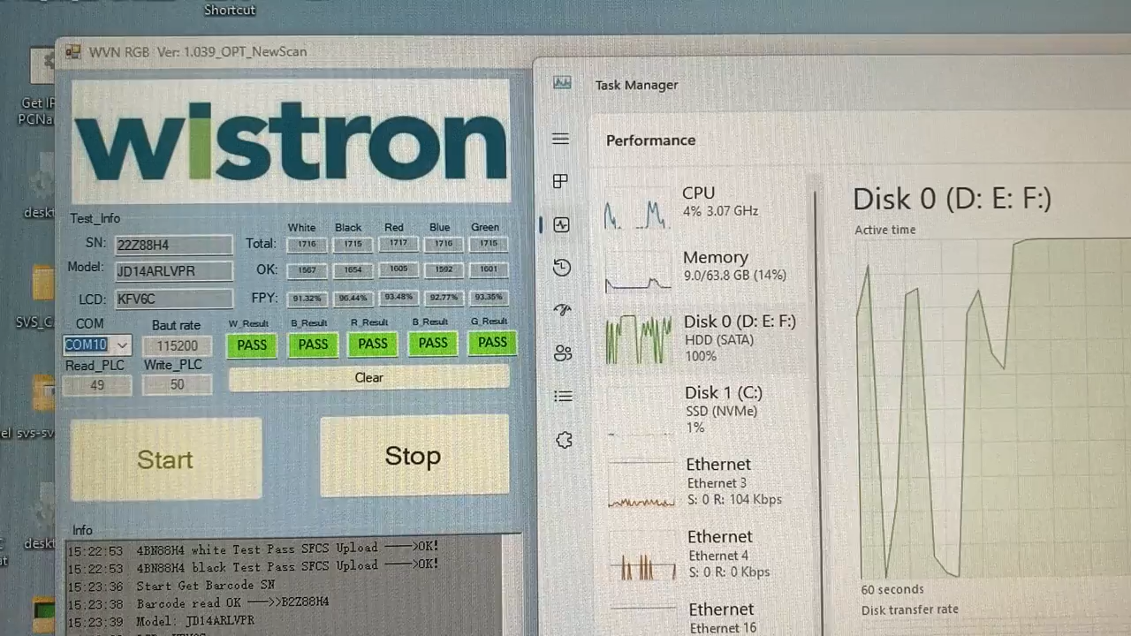

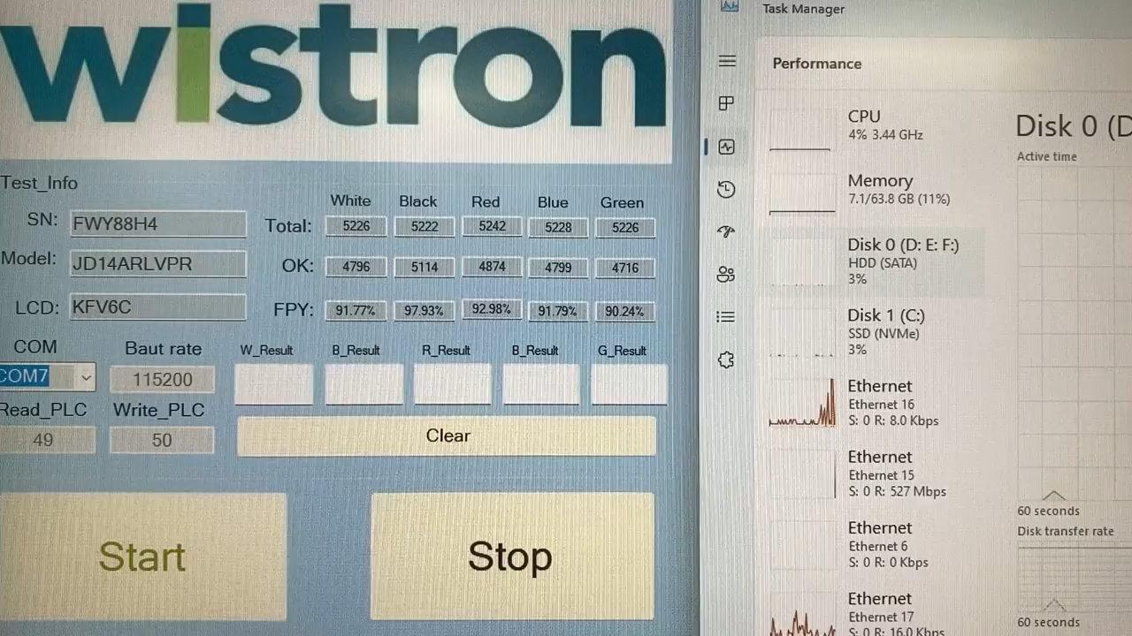
RGB 失效模式分析 & 改善对策 ---软件
随着 UPH 的增加，错误捕获绿色图像的概率也随之增加。
运行中RGB程序有时候相机和PLC连接不了。
问题
对策
Caution:
RGB 程序在单线程上运行，因此同时向 PLC、相机发送信号并将结果上传到服务器可能会导致程序卡顿或延迟。
图像分析、图像捕获后的存储以及分析结果等所有任务都在同一个硬盘驱动器 (HDD) 上执行，导致硬盘驱动器始终以 100% 的容量运行。
Solution
改善 RGB 程序从单线程修改为多线程，使其能够同时处理多个任务 - Closed
将图像分析程序和采集的图像传输到C盘（SSD）。HDD硬盘仅用于存储图像以及连接PLC和摄像头-Closed
优化前
优化后

Slide 5
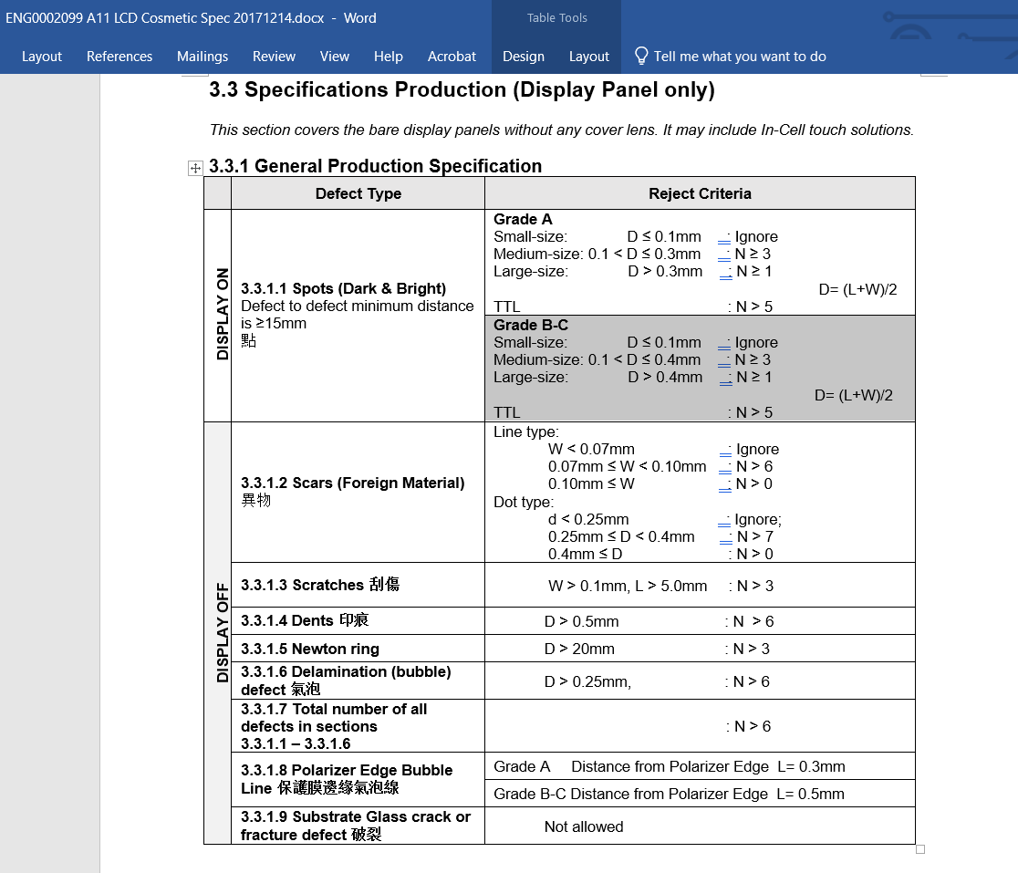
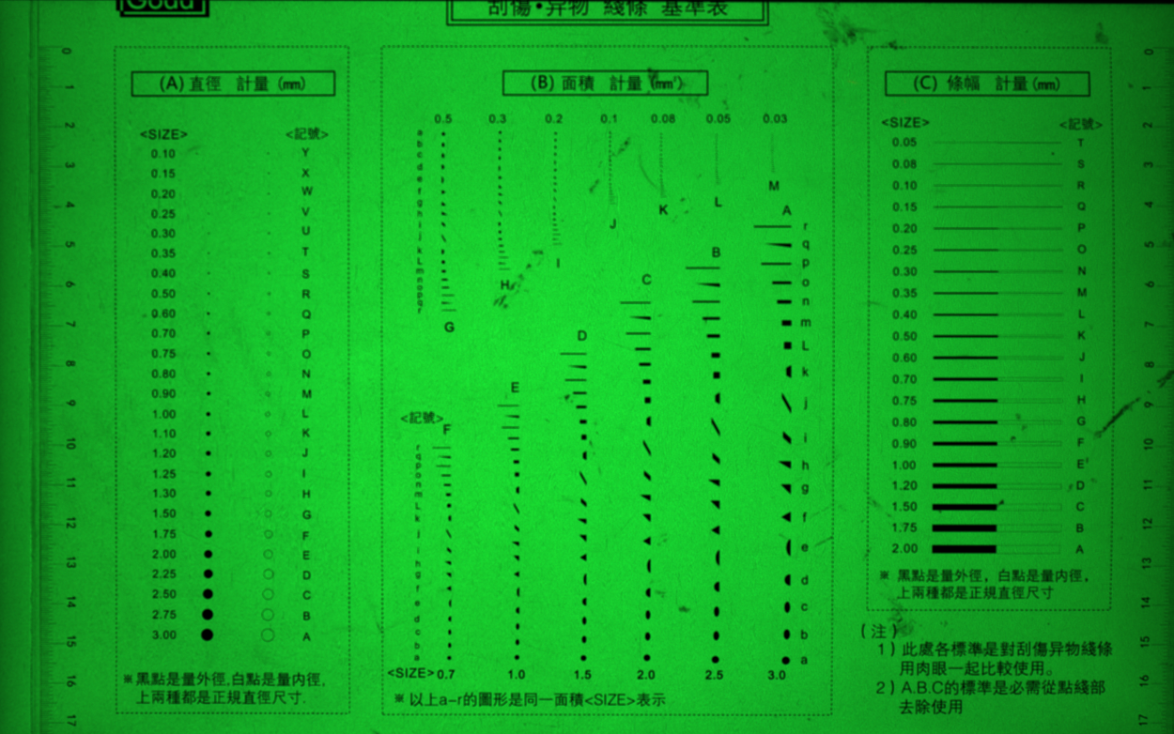
RGB 失效模式分析 & 改善对策 ---修改黑点spec逻辑
修改前
修改后
开始
开始
Dell最新标准文档
拍照
拍照
解析照片
解析照片
亮点
区分黑亮点
黑点
点spec (7 * 7 pixel)
N
Y
亮点spec
(7*7 pixel)
N
黑点数量＝2
Spec (13*13 pixel)
Y
Y
QA异物基准表
FAIL
PASS
FAIL
PASS

Slide 6
Thank You!

